Slide 1

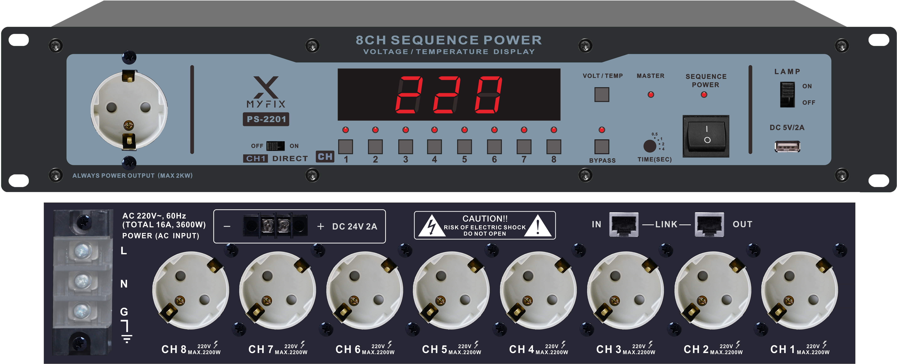

Power Distributor
PS-2201
Professional Sequence Power Distributor
FEATURE
8채널 AC 상용전원 순차제어
Q-포지션 파워모니터로 전압, 온도, 전류값과 전력값등 전원 필수 파라미터를 실시간 모니터링
다용도 DC직류전원을 제공
BY-PASS 기능으로 각 채널의 해당 스위치에 관계없이 전 채널에 전원 일괄 공급가능
모든채널 누설 전압제로화 설계
SPECIFICATION
항목 | 세부내용
AC 출력 | 채널당 2200W(AC 220V/10A)
DC 출력 | DC 24V, 2A (UNSWITCHED)
램프 출력 | DC 12V, 400mA
채널 수 | 9개 (8채널-후면 + 상시전원용 1개 전면)
채널당 적정 하중 한계 | 채널당 220V, 10A (max 2200W)
최대 하중 전압값 | 265V
최대 LINK 가능 기기 수 | 100 CH
순차 전원 지연 시간 조정 | 0.5 초/1초/2초/ 4초
FUNCTION KEY | 디스플레이 창에서 실시간 전압 및 내기 온도 체크
LINK 커넥터 | RJ45
마스터 기기 표시 LED | 지원
출력 전원 필터 | 각 채널 별 EM 필터 채용
상시 전원 | 2개 까지 사용 (전면부 1개 + 후면부 1CH (조건부)
컨트롤 | BYPASS ON/OFF BUTTON (전면부)
전압 (Voltage) | 220V/60Hz, 표준3-Wire 사용
소비전력 | 20W
사이즈 (WxDxH) | 483 × 350 × 88 mm
무게 | 6.25kg
경기도 성남시 분당구 판교로 723(분당테크노파크) B동 505호
TEL : 031-8011-0388 / FAX : 031-709-1062

